Slide 1
Самолет як-9
Notes:
Оригинальные шаблоны для презентаций: https://presentation-creation.ru/powerpoint-templates.html
Бесплатно и без регистрации.

Slide 2

Цель и задачи проекта
Цель этого проекта повторить оригинальную модель самолета. Изучить информации о самолете. Оценить свои имения. Узнать что-то новое.

Slide 3
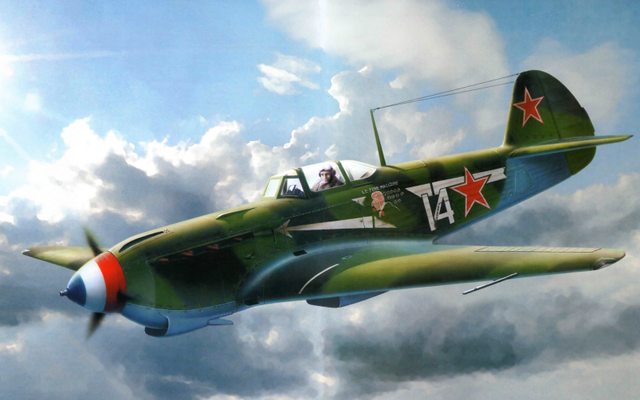
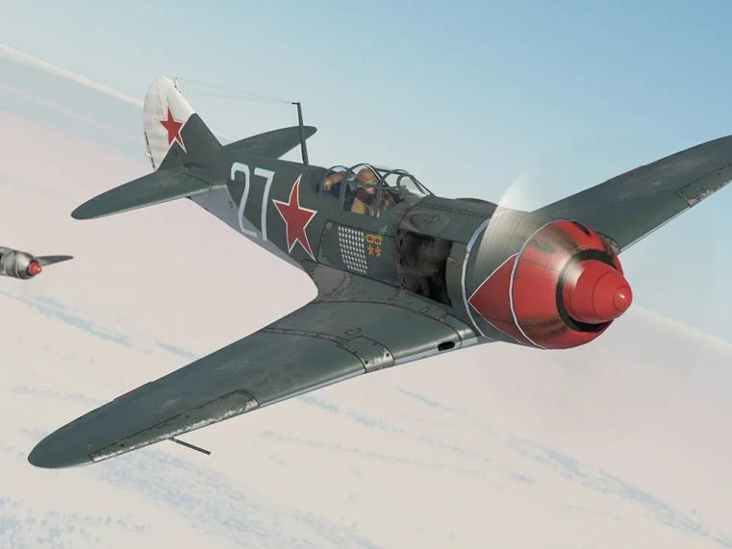
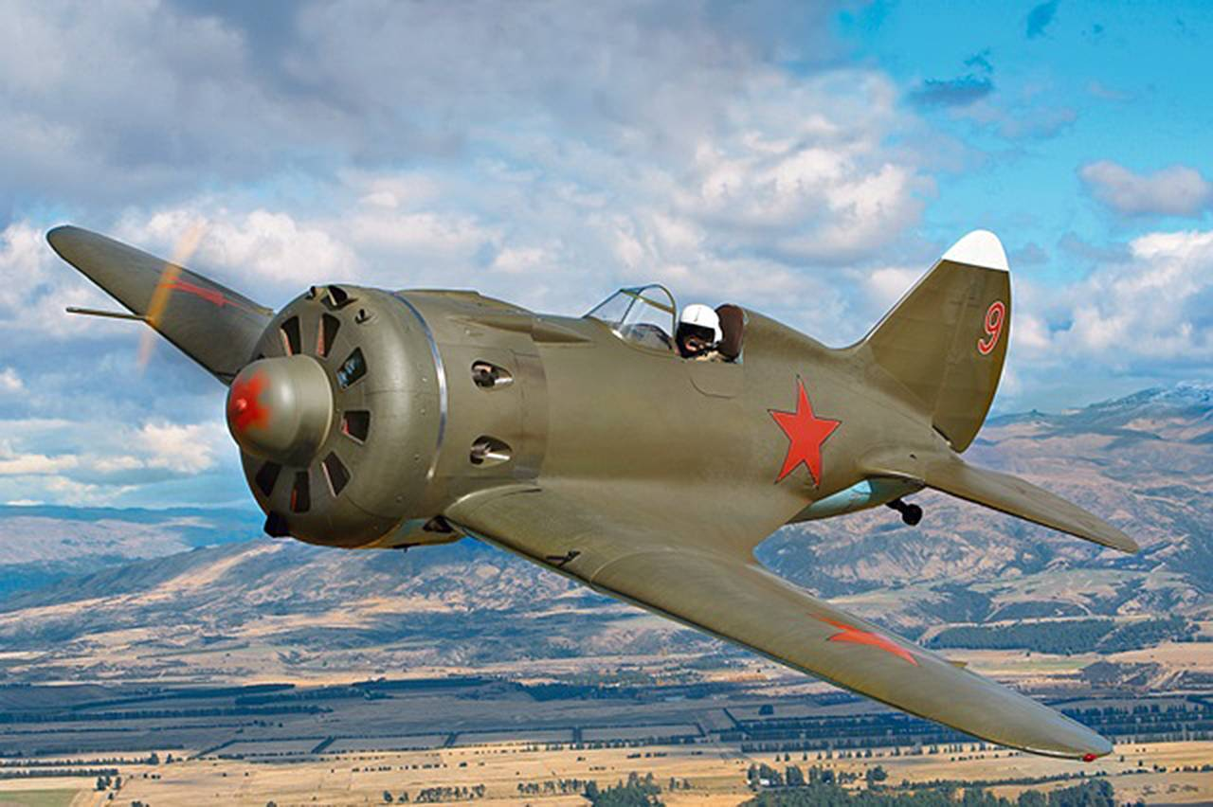
Поиск лучших вариантов

Slide 4
Анализ
По моему мнению из этих вариантов лучше всего самолет як-9. Потому-что это один самых популярных самолетов того времени в СССР. И-15 сложный в исполнении из за его формы. А самолет ла-7 требут большого количества времени для выделения всех маленьких элементов.

Slide 5
Краткая характеристика самолета як-9
Як-9 – самолет, разработанный конструкторским бюро Яковлева в 1942 году, принят на вооружение ВВС Красной армии в конце того же года. Самолет представляет собой одноместный истребитель – моноплан с двигателем жидкостного охлаждения. Первой операцией, в которой самолет принял участие, была Сталинградская битва, важность которой для истории переоценить невозможно.

Slide 6
Размеры
Длина: 8,55 м (28 футов 1 дюйм). Размах крыльев: 9,74 м (31 фут 11 дюймов). Высота: 3,00 м (9 футов 10 дюймов).

Slide 7
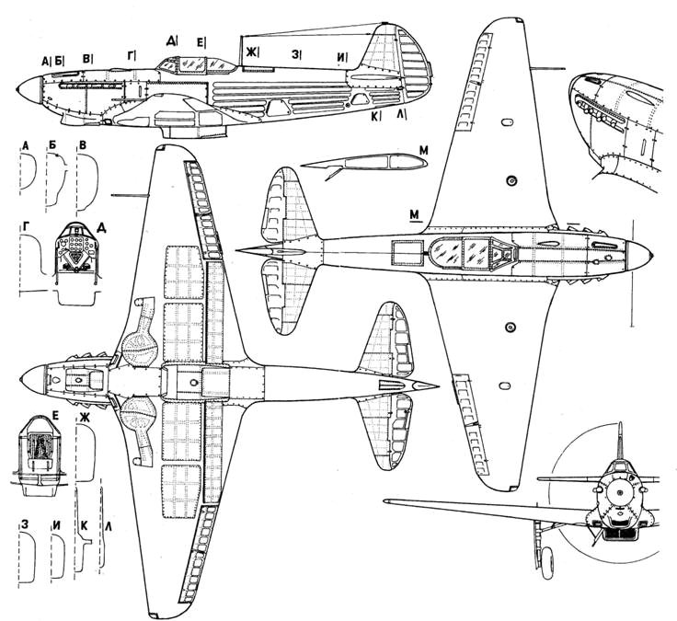
Чертеж к самолету як-9

Slide 8
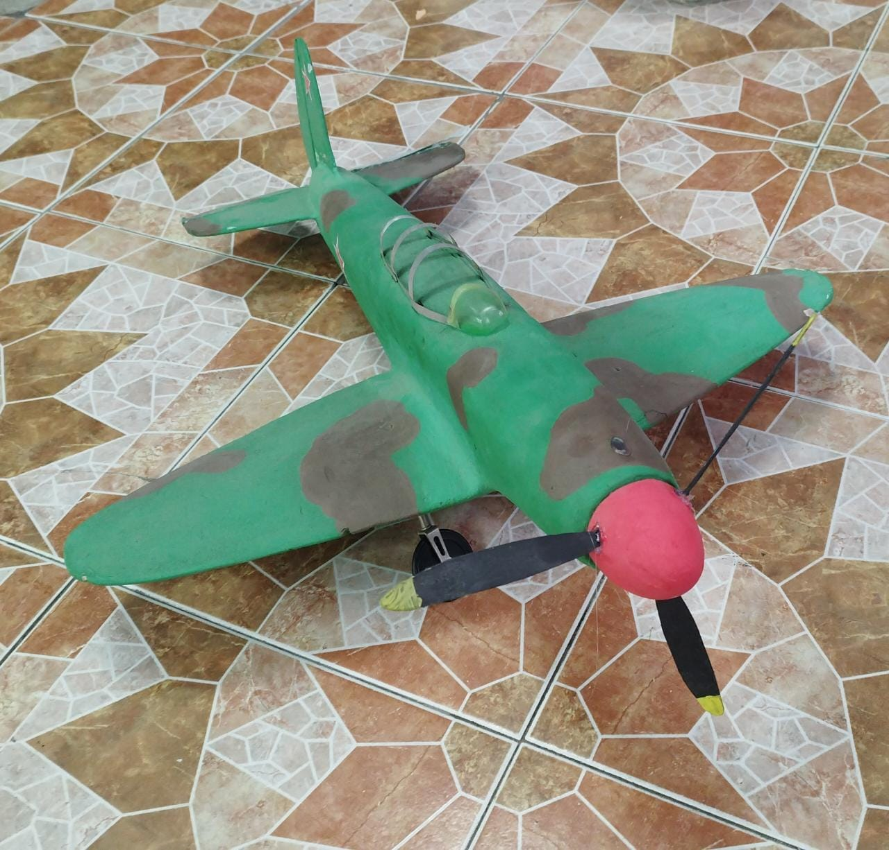
Итог

Slide 9
Вывод
Мы сделали самолет як-9. это один из самых распространеных самолетов СССР. Самолет выполнен в соответствие с чертежами.

